Slide 1
Развивающая игра для детей старшего дошкольного возраста с ОВЗ «Путешествие по временам года, через игру «КВАРТО»»
МАДОУ детский сад № 583
Педагог-психолог, Сафарова О.В., 1КК

Slide 2
Актуальность
Для детей с ограниченными возможностями здоровья требуется создание необходимых условий для их полноценного развития,
У данной категории детей нарушена познавательная деятельность, сенсорное развитие значительно отстаёт по срокам формирования и проходит чрезвычайно неравномерно. Замедленность, недифференцированность, узость объёма восприятия, нарушения аналитико – синтетической деятельности, специфические недостатки памяти затрудняют его знакомство с окружающим миром. Все мыслительные операции (анализ, синтез, сравнение, обобщение, абстракция) недостаточно сформированы. Отличительной чертой мышления является некритичность, невозможность самостоятельно оценить свою работу. Большое место в процессе обучения и воспитания отводится играм и упражнениям, благодаря которым у дошкольников пробуждаются мотивы и потребности в учебе, совершенствуются психические процессы, лежащие в основе познавательной деятельности – все это повышает эффективность учебного процесса.
Настольная игра «Кварто» Это переносной тренажер для логики и внимательности. Чтобы стать победителем в этой игре, ребенку придется анализировать постоянно меняющуюся ситуацию и быстро реагировать на неё.

Slide 3
Создание игры «путешествие по временам года» для детей старшего дошкольного возраста с ОВЗ послужила Quarto —настольная игра для двух игроков, придуманная швейцарцем /французом Блезом Мюллером. Игра была выпущена компанией Gigamic в 1991 году.
В игру «КВАРТО» были модернизованы задания на тему: «Времена гоДа», КОТОРЫЕ СЛУЖАТ РАЗВИВАЮЩИМ ТРЕНАЖОРОМ. Дети с ОВЗ, через постоянную тренировку в игре сопровождающуюся выполнением различных заданий, учатся логически мыслить, быть внимательным. Данная форма занятий направленна на формирование и развитие ВПФ, мелкой моторики, эмпатии, базовых эмоций, ребенок учится работать в паре. Для детей такой набор станет хорошим способом получить полезные навыки в игровой форме и при этом развиваться.
Цель: подготовка детей старшего дошкольного возраста с ОВЗ к школе посредством ИНТЕГРИРОВАНИЯ РАЗВИВАЮЩИХ ЗАДАНИЙ «о времени года» В ИГРу «КВАРТО».
Задачи:
1.Формирование умений организации деятельности и сотрудничества в малых группах.
2.Формирование пространственных представлений.
3.Развитие познавательных действий и интереса у детей, памяти и внимания.

Slide 4
Краткое описание методической разработки
Игра «КВАРТО» может включать в себя разного рода задания по лексическим темам. направленна на развитие детей с особыми образовательными потребностями.
Оборудование: круг времен года, Картотека с заданиями по временам года, настольная игра «Кварто».
Ход занятия.
В игре участвуют два ребенка.
ведущий Игрок определяется, через отгадывание загадки которую загадывает воспитатель о времени года, либо через жребий-кубик.
Ребенок, отгадавший загадку, ставит стрелку на круге на то время года, о каком была загадка.
Воспитатель приглашает детей в игру «путешествие по временам года».
Игроки любым удобным способом определяют, кто будет делать первый ход. Ребенок который ходит первым, выбирает любую из 16 фигур и подает её своему противнику, Тот ставит эту фигуру на любой свободный кружок. Затем он выбирает одну из оставшихся 15 фигур и, в свою очередь, дает её своему противнику. Он в свой ход ставит полученную фигуру на любой свободный кружок и так далее.
Необходимо составить на квадратном поле 4х4 ряд из фигур с одним, по крайней мере, общим признаком (по горизонтали, по вертикали или диагонали). Это может быть ряд из светлых фигур или из тёмных, из низких или высоких, из фигур с выемкой или фигур без неё, из круглых или квадратных. Игрок так же может образовать ряд из 4 фигур с более чем одним общим признаком. Три предыдущие фигуры ряда не обязательно должны быть поставлены этим же игроком.
Партию выигрывает тот, кто первым указал на ряд с общим признаком, произнеся при этом слово «КВАРТО» и ребенок выполняет задание по карточке, которую сам и вытянет из картотеки.
Далее игра может повторяться с этими же игроками 4-5 раз.

Slide 5
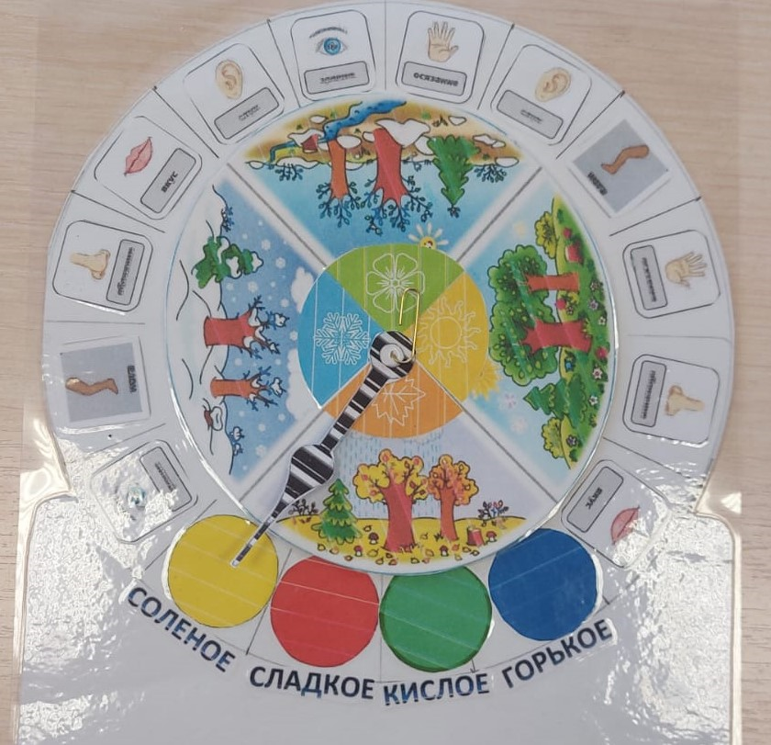
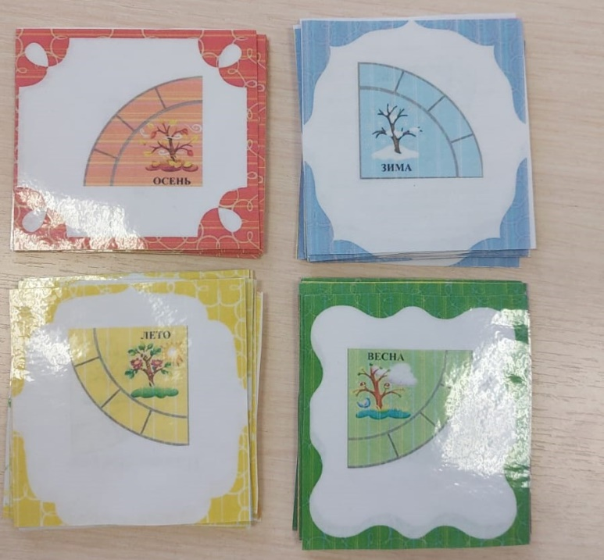
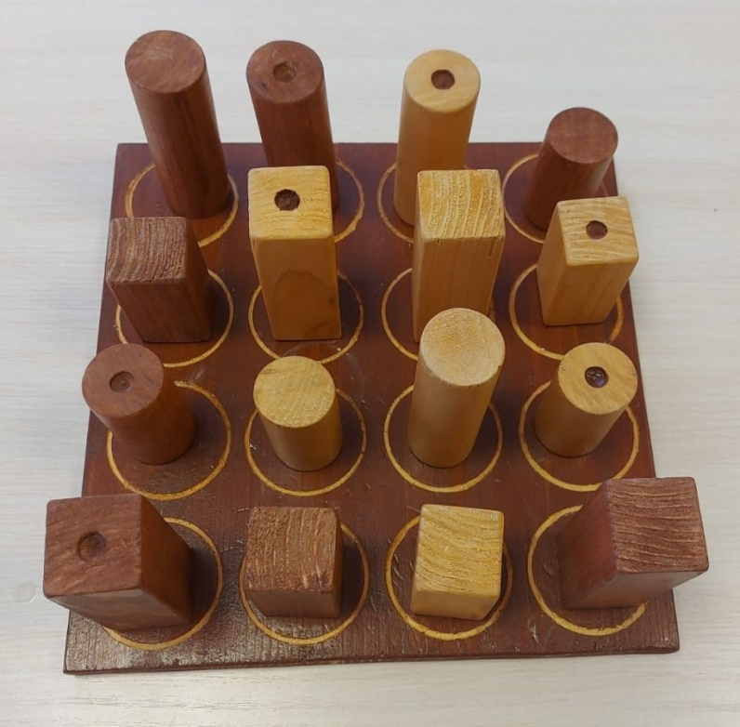

Slide 6
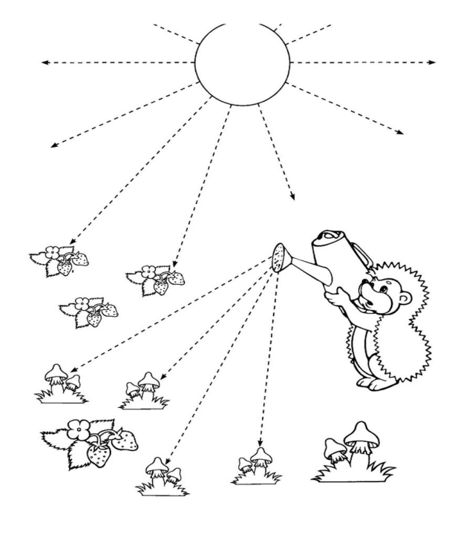
Игра «Hoc — пол — потолок»
Цель: Развитие внимания и снятие импульсивности. Взрослый показывает рукой на свой нос, затем на потолок, затем на пол, одновременно называя их. Ребёнок повторяет. Затем взрослый, увеличивая скорость, начинает путать ребёнка, показывая одно, а называя другое. Ребёнок должен
показывать, то, что называет взрослый, игнорируя его показывание
Назови Летние
месяцы!
Июнь
Июль
Август
«Назови признаки Лета»
Глазодвигательные упражнения.
В какое время года появляются на деревьях плоды? (ответы детей). Правильно летом.
Дерево с плодами - это могут быть вишня, черешня, яблоки, груши.

Slide 7
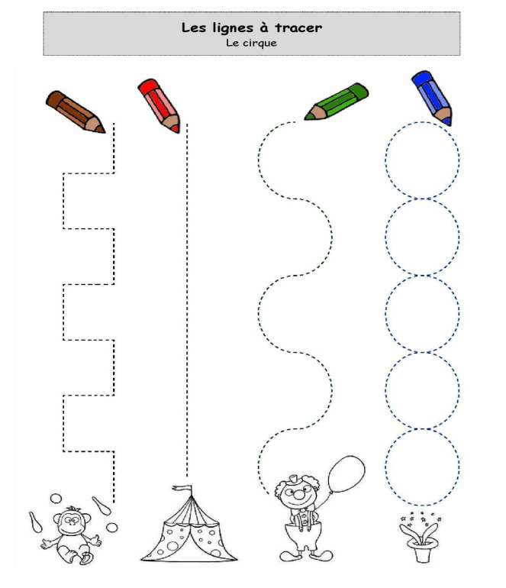
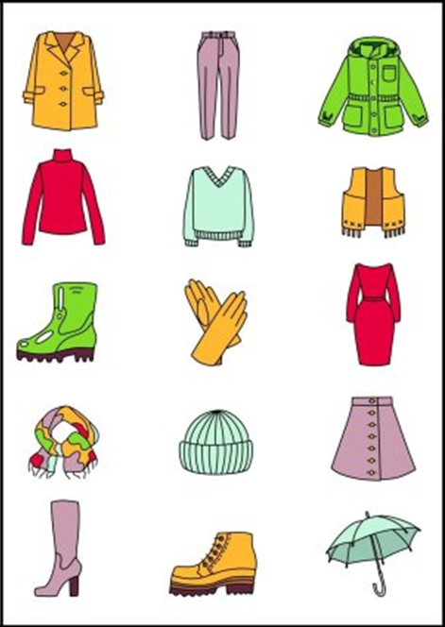
Упражнение
«Ухо – нос – хлопок»
Левой рукой возьмитесь за кончик носа, а правой рукой за противоположное ухо.
Одновременно отпустите ухо и нос, хлопните в ладоши, поменяйте положение рук с
«точностью до наоборот».
«Назови признаки Осени»
Определи по одеже время года!
Дерево с листьями красными, желтыми. В какое время года появляются такие листья на деревьях? (Осень!)
(«Дерево осеннее».)

Slide 8
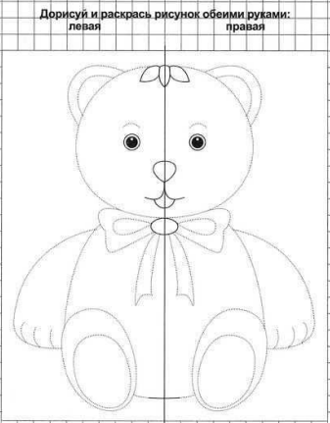
«Назови ласково»
Мороз - …морозец,
лёд - …ледок,
снег - …снежок,
ёлка - … ёлочка,
санки -…саночки,
горка - …горочка.
Назови Зимние
месяцы!
Декабрь
Январь
Февраль
«Назови признаки Зимы»

Slide 9
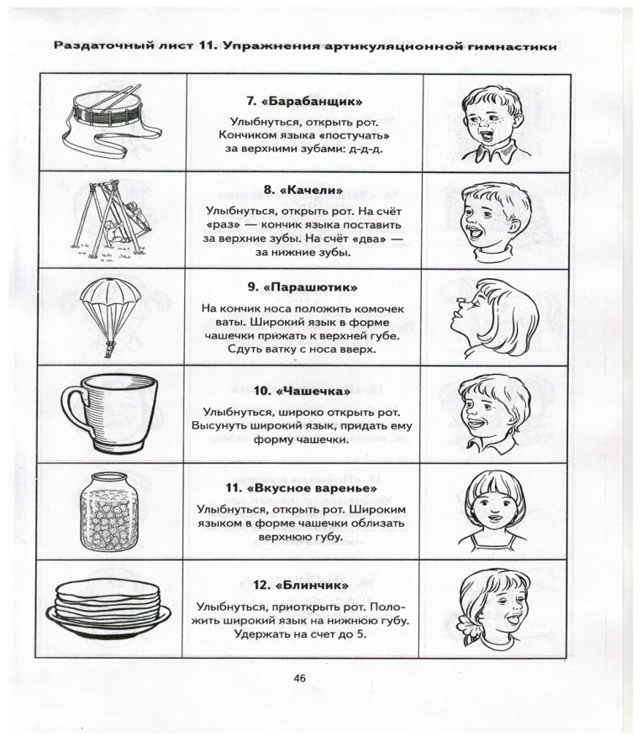
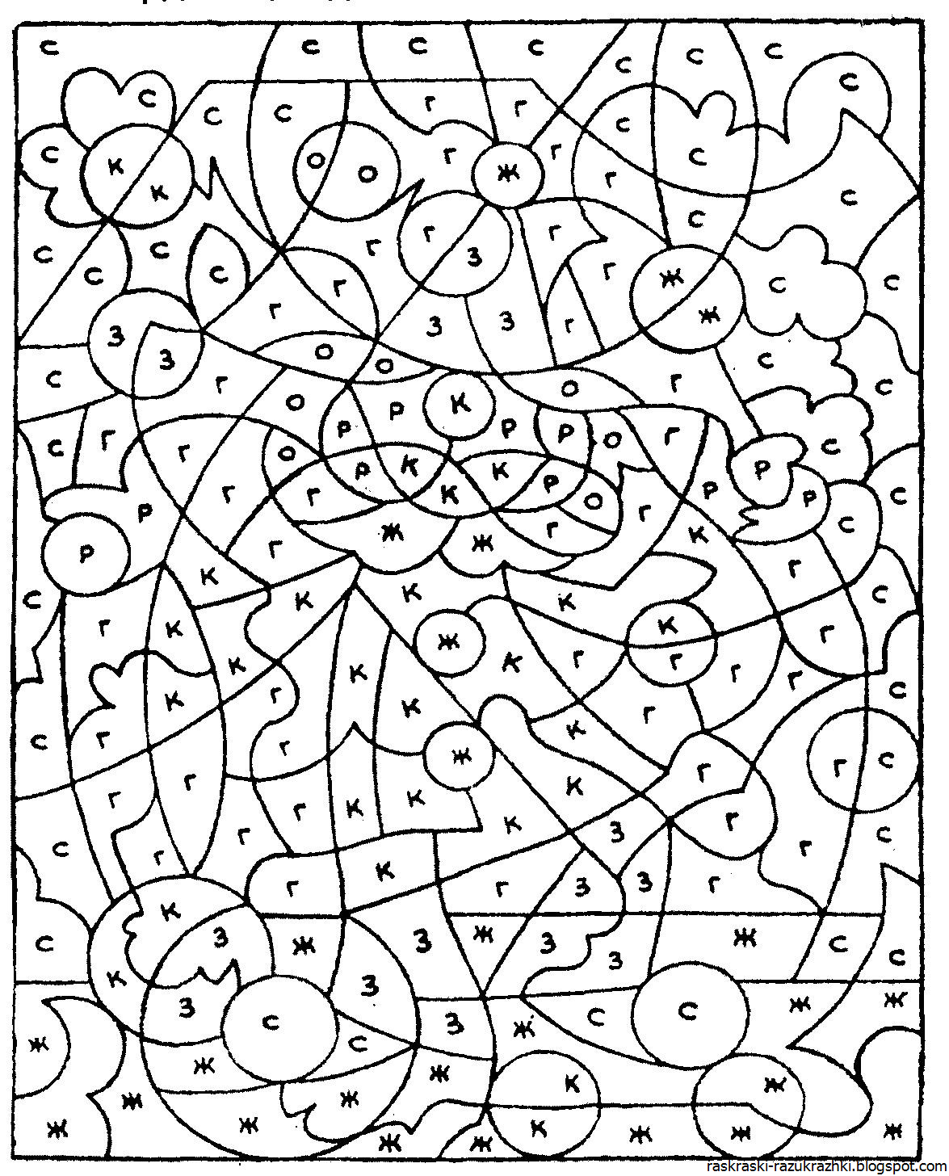
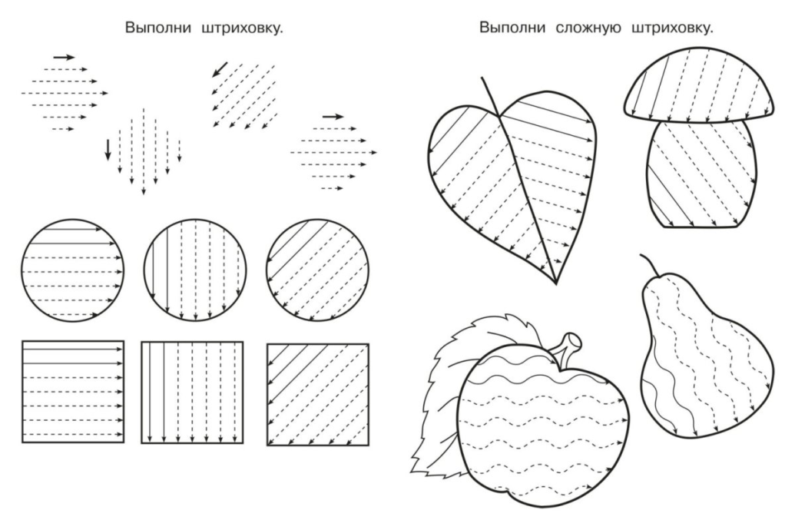
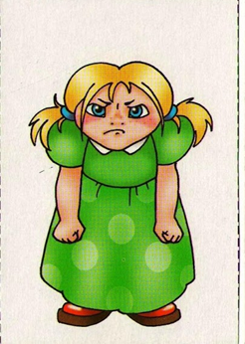
«Назови признаки Весны»
Назови Весенние
месяцы!
Март
Апрель
Май

Slide 10
Заголовок
Значки, которые позволят лаконично оформить слайд

Slide 11
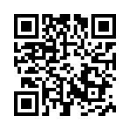
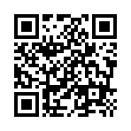
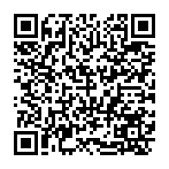
Центр непрерывного повышения профессионального мастерства педагогических работников
«Учитель будущего»
В свердловской области более 70 тыс. педагогов.
Хотите быть В контакте? Присоединяйтесь!

